Slide 1
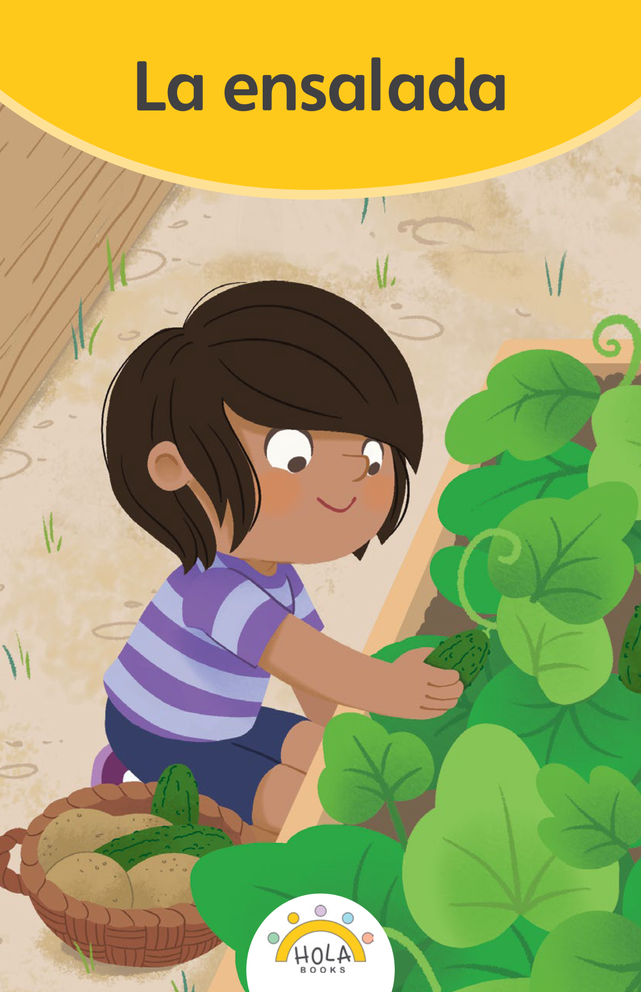
Presentación de fonética

Slide 2
Día 1
Notes:
Diga: ¡Hola, lectores! Ahora vamos a practicar lo que hemos aprendido sobre los sonidos y cómo los unimos para formar sílabas y luego palabras.

Slide 3

1. Conciencia fonémica
Notes:
Avance a la siguiente diapositiva.

Slide 4
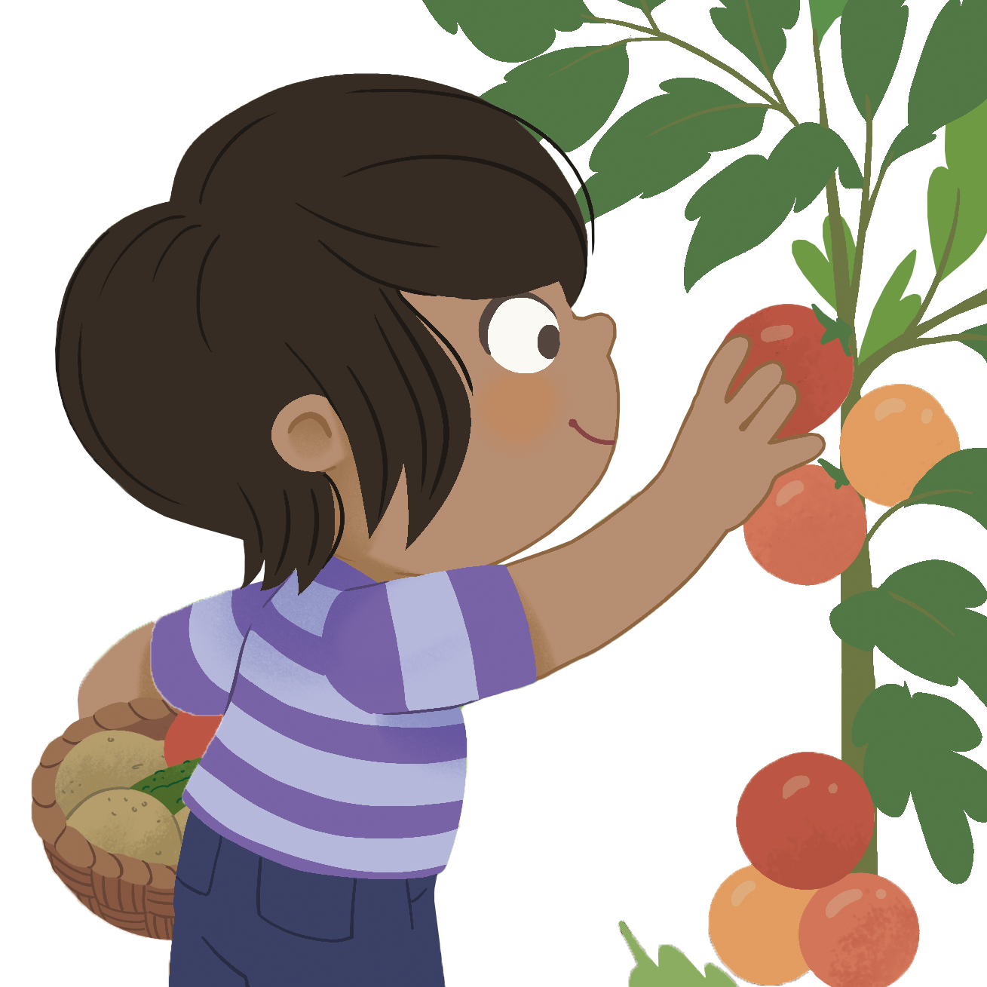

Notes:
A. Combinar sílabas en palabras
Diga: Vamos a combinar sílabas para formar palabras.
Modele: Por ejemplo: /sa/, /ka/, saca.
Pregunte: ¿Qué palabra formamos con /sa/, /ka/? (/sa/, /ka/, saca)
Avance a la siguiente diapositiva.
B. Segmentar palabras en sílabas
Diga: Ahora vamos a separar palabras en sílabas.
Modele: Por ejemplo: saca, /sa/, /ka/.
Pregunte: ¿Qué sílabas escuchamos en saca? (saca, /sa/, /ka/)
Avance a la siguiente diapositiva.
C. Combinar fonemas en una palabra
Diga: Ahora vamos a combinar fonemas para formar palabras.
Modele: Por ejemplo: /s/, /a/, /k/, /a/, saca.
Pregunte: ¿Qué palabra formamos con /s/, /a/, /k/, /a/? (/s/, /a/, /k/, /a/, saca)
Avance a la siguiente diapositiva.
D. Segmentar fonemas en una palabra
Diga: Ahora vamos a separar palabras en fonemas.
Modele: Por ejemplo: saca, /s/, /a/, /k/, /a/, saca. Ahora todos juntos: saca, /s/, /a/, /k/, /a/, saca.
Avance a la siguiente diapositiva.

Slide 5
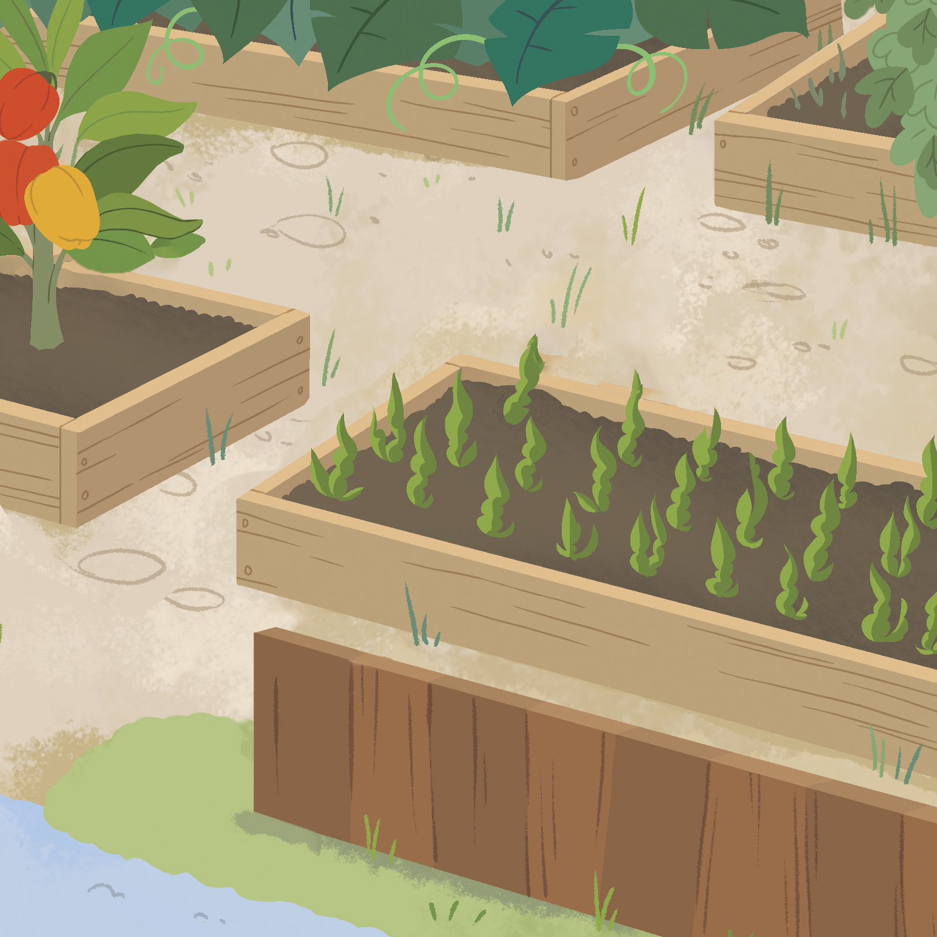
Notes:
A. Combinar sílabas en palabras
Pregunte: ¿Qué palabra formamos con /fin/, /ka/? (/fin/, /ka/, finca)
Avance a la siguiente diapositiva.
B. Segmentar palabras en sílabas
Pregunte: ¿Qué sílabas escuchamos en finca? (finca, /fin/, /ca/)
Avance a la siguiente diapositiva.
C. Combinar fonemas en una palabra
Pregunte: ¿Qué palabra formamos con /f/, /i/, /n/, /k/, /a/? (/f/, /i/, /n/, /k/, /a/, finca)
Avance a la siguiente diapositiva.
D. Segmentar fonemas en una palabra
Diga: Ahora vamos a separar en fonemas la palabra finca, (finca, /f/, /i/, /n/, /k/, /a/)
Avance a la siguiente diapositiva.

Slide 6

Notes:
A. Combinar sílabas en palabras
Pregunte: ¿Qué palabra formamos con /pe/, /pi/, /no/? (/pe/, /pi/, /no/, pepino)
Avance a la siguiente diapositiva.
B. Segmentar palabras en sílabas
Pregunte: ¿Qué sílabas escuchamos en pepino? (pepino, /pe/, /pi/, /no/)
Avance a la siguiente diapositiva.
C. Combinar fonemas en una palabra
Pregunte: ¿Qué palabra formamos con /p/, /e/, /p/, /i/, /n/, /o/? (/p/, /e/, /p/, /i/, /n/, /o/, pepino)
Avance a la siguiente diapositiva.
D. Segmentar fonemas en una palabra
Diga: Ahora vamos a separar en fonemas la palabra pepino, (pepino, /p/, /e/, /p/, /i/, /n/, /o/)
Avance a la siguiente diapositiva.

Slide 7

Notes:
A. Combinar sílabas en palabras
Pregunte: ¿Qué palabra formamos con /to/, /ma/, /te/? (/to/, /ma/, /te/, tomate)
Avance a la siguiente diapositiva.
B. Segmentar palabras en sílabas
Pregunte: ¿Qué sílabas escuchamos en tomate? (tomate, /to/, /ma/, /te/)
Avance a la siguiente diapositiva.
C. Combinar fonemas en una palabra
Pregunte: ¿Qué palabra formamos con /t/, /o/, /m/, /a/, /t/, /e/? (/t/, /o/, /m/, /a/, /t/, /e/, tomate)
Avance a la siguiente diapositiva.
D. Segmentar fonemas en una palabra
Diga: Ahora vamos a separar en fonemas la palabra pepino, (tomate, /t/, /o/, /m/, /a/, /t/, /e/)
Avance a la siguiente diapositiva.

Slide 8
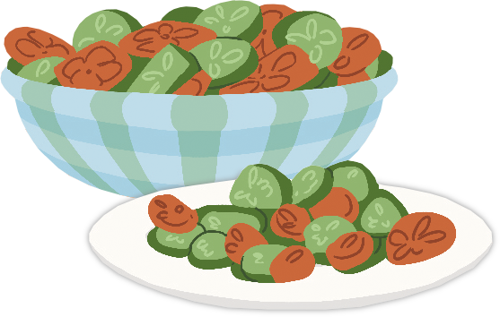
Notes:
A. Combinar sílabas en palabras
Pregunte: ¿Qué palabra formamos con /en/, /sa/, /la/, /da/? (/en/, /sa/, /la/, /da/, ensalada)
Avance a la siguiente diapositiva.
B. Segmentar palabras en sílabas
Pregunte: ¿Qué sílabas escuchamos en ensalada? (ensalada, /en/, /sa/, /la/, /da/)
Avance a la siguiente diapositiva.
C. Combinar fonemas en una palabra
Pregunte: ¿Qué palabra formamos con /e/, /n/, /s/, /a/, /l/, /a/, /d/, /a/? (/e/, /n/, /s/, /a/, /l/, /a/, /d/, /a/, ensalada)
Avance a la siguiente diapositiva.
D. Segmentar fonemas en una palabra
Diga: Ahora vamos a separar en fonemas la palabra ensalada, (ensalada, /e/, /n/, /s/, /a/, /l/, /a/, /d/, /a/)
Avance a la siguiente diapositiva.

Slide 9
2. Sonidos
Notes:
Diga: Voy a mostrar una letra y ustedes van a decir el sonido de la letra juntos.
Muestre a los estudiantes las diapositivas una a la vez y diga lentamente cada sonido junto con ellos.
Escuche los sonidos y no los nombres de las letras.
Repita si es necesario.

Slide 10

a
Notes:
Modele: /a/
Estudiantes: /a/
Diga: Ahora las próximas letras diremos el sonido juntos. ¿Listos?
Escuche el sonido y no el nombre de la letra.
Repita si es necesario.
Avance a la siguiente diapositiva.

Slide 11
m
Notes:
Docente y estudiantes: /m/
Escuche el sonido y no el nombre de la letra.
Repita si es necesario.
Avance a la siguiente diapositiva.

Slide 12
p
Notes:
Docente y estudiantes: /p/
Escuche el sonido y no el nombre de la letra.
Repita si es necesario.
Avance a la siguiente diapositiva.

Slide 13
s
Notes:
Docente y estudiantes: /s/
Escuche el sonido y no el nombre de la letra.
Repita si es necesario.
Avance a la siguiente diapositiva.

Slide 14
l
Notes:
Docente y estudiantes: /l/
Escuche el sonido y no el nombre de la letra.
Repita si es necesario.
Avance a la siguiente diapositiva.

Slide 15
e
Notes:
Docente y estudiantes: /e/
Escuche el sonido y no el nombre de la letra.
Repita si es necesario.
Avance a la siguiente diapositiva.

Slide 16
n
Notes:
Docente y estudiantes: /n/
Escuche el sonido y no el nombre de la letra.
Repita si es necesario.
Avance a la siguiente diapositiva.

Slide 17
f
Notes:
Docente y estudiantes: /f/
Escuche el sonido y no el nombre de la letra.
Repita si es necesario.
Avance a la siguiente diapositiva.

Slide 18
c
Notes:
Docente y estudiantes: /k/
Escuche el sonido y no el nombre de la letra.
Repita si es necesario.
Avance a la siguiente diapositiva.

Slide 19
u
Notes:
Docente y estudiantes: /u/
Escuche el sonido y no el nombre de la letra.
Repita si es necesario.
Avance a la siguiente diapositiva.

Slide 20
d
Notes:
Docente y estudiantes: /d/
Escuche el sonido y no el nombre de la letra.
Repita si es necesario.
Avance a la siguiente diapositiva.

Slide 21
o
Notes:
Docente y estudiantes: /o/
Escuche el sonido y no el nombre de la letra.
Repita si es necesario.
Avance a la siguiente diapositiva.

Slide 22
i
Notes:
Docente y estudiantes: /i/
Escuche el sonido y no el nombre de la letra.
Repita si es necesario.
Avance a la siguiente diapositiva.

Slide 23
t
Notes:
Docente y estudiantes: /t/
Escuche el sonido y no el nombre de la letra.
Repita si es necesario.
Avance a la siguiente diapositiva.

Slide 24

3. Dictado
Notes:
Avance a la siguiente diapositiva.

Slide 25

Notes:
Asegúrese de que todos los estudiantes tengan una pizarra donde practicar.
Diga: Ahora, voy a decir un sonido en voz alta. Todos repetirán el sonido y escribirán en su pizarra qué letra corresponde al sonido.
Diga los siguientes sonidos uno por uno: /a/, /m/, /p/, /s/, /l/, /e/, /n/, /f/, /k/, /u/, /d/, /o/, /i/, /t/
Pida a los estudiantes que muestren su pizarra después de cada letra para verificar su respuesta. Repita si es necesario.
Anime a los estudiantes a consultar los Cartelitos de formación de letras para apoyarse al escribir las letras correctamente si es necesario.
Avance a la siguiente diapositiva.

Slide 26


4. Sílabas
Notes:
Diga: Vamos a practicar cómo combinar dos o tres letras para formar una sílaba. Diremos cada sílaba que aparece sobre la flecha amarilla. ¿Listos?
Avance a la siguiente diapositiva.

Slide 27
ca
Notes:
Diga: /k/, /a/, ca.
Repita con los estudiantes.
Avance a la siguiente diapositiva.

Slide 28
no
Notes:
Diga: /n/, /o/, no.
Repita con los estudiantes.
Avance a la siguiente diapositiva.

Slide 29
do
Notes:
Diga: /d/, /o/, do.
Repita con los estudiantes.
Avance a la siguiente diapositiva.

Slide 30
co
Notes:
Diga: /k/, /o/, co.
Repita con los estudiantes.
Avance a la siguiente diapositiva.

Slide 31
las
Notes:
Diga: /l/, /a/, /s/, las.
Repita con los estudiantes.
Avance a la siguiente diapositiva.

Slide 32
tin
Notes:
Diga: /t/, /i/, /n/, tin.
Repita con los estudiantes.
Avance a la siguiente diapositiva.

Slide 33
lis
Notes:
Diga: /l/, /i/, /s/, lis.
Repita con los estudiantes.
Avance a la siguiente diapositiva.

Slide 34
dos
Notes:
Diga: /d/, /o/, /s/, dos.
Repita con los estudiantes.
Avance a la siguiente diapositiva.

Slide 35
fin
Notes:
Diga: /f/, /i/, /n/, fin.
Repita con los estudiantes.
Avance a la siguiente diapositiva.

Slide 36
5. Dictado
Notes:
Avance a la siguiente diapositiva.

Slide 37
Notes:
Asegúrese de que todos los estudiantes tengan una pizarra donde practicar.
Diga: Ahora escucha atentamente las sílabas. Escribe las letras que escuchas para formar cada sílaba.
Diga: /k/, /u/, cu.
Pida a los estudiantes que muestren su pizarra después de cada sílaba para verificar su respuesta. Repita si es necesario.
Avance a la siguiente diapositiva.

Slide 38
Notes:
Diga: /f/, /i/, /n/, fin.
Pida a los estudiantes que muestren su pizarra después de cada sílaba para verificar su respuesta. Repita si es necesario.
Avance a la siguiente diapositiva.

Slide 39

6. Palabras
Notes:
Diga: Ahora, vamos a leer palabras juntos. Primero, lee parte por parte. Luego une cada parte y lee la palabra completa.

Slide 40
la
do
Notes:
Diga: /la/, /do/, lado.
Anime los estudiantes a decodificar cada sílaba con usted y luego leer la palabra completa.
Avance a la siguiente diapositiva.

Slide 41
sa
ca
Notes:
Diga: /sa/, /ka/, saca.
Anime los estudiantes a decodificar cada sílaba con usted y luego leer la palabra completa.
Avance a la siguiente diapositiva.

Slide 42
co
mi
da
Notes:
Diga: /ko/, /mi/, /da/, comida.
Anime los estudiantes a decodificar cada sílaba con usted y luego leer la palabra completa.
Avance a la siguiente diapositiva.

Slide 43
ca
mi
no
Notes:
Diga: /ka/, /mi/, /no/, camino.
Anime los estudiantes a decodificar cada sílaba con usted y luego leer la palabra completa.
Avance a la siguiente diapositiva.

Slide 44
en
sa
la
da
Notes:
Diga: /en/, /sa/, /la/, /da/, ensalada.
Anime los estudiantes a decodificar cada sílaba con usted y luego leer la palabra completa.
Avance a la siguiente diapositiva.

Slide 45
to
dos
Notes:
Diga: /to/, /dos/, todos.
Anime los estudiantes a decodificar cada sílaba con usted y luego leer la palabra completa.
Avance a la siguiente diapositiva.

Slide 46
lis
tos
Notes:
Diga: /lis/, /tos/, listos.
Anime los estudiantes a decodificar cada sílaba con usted y luego leer la palabra completa.
Avance a la siguiente diapositiva.

Slide 47
fin
ca
Notes:
Diga: /fin/, /ka/, finca.
Anime los estudiantes a decodificar cada sílaba con usted y luego leer la palabra completa.
Avance a la siguiente diapositiva.

Slide 48
Ni
co
lás
Notes:
Diga: /ni/, /ko/, /lás/, Nicolás.
Anime los estudiantes a decodificar cada sílaba con usted y luego leer la palabra completa.
Avance a la siguiente diapositiva.

Slide 49
mo
no
pa
tín
Notes:
Diga: /mo/, /no/, /pa/, /tín/, monopatín.
Anime los estudiantes a decodificar cada sílaba con usted y luego leer la palabra completa.
Avance a la siguiente diapositiva.

Slide 50
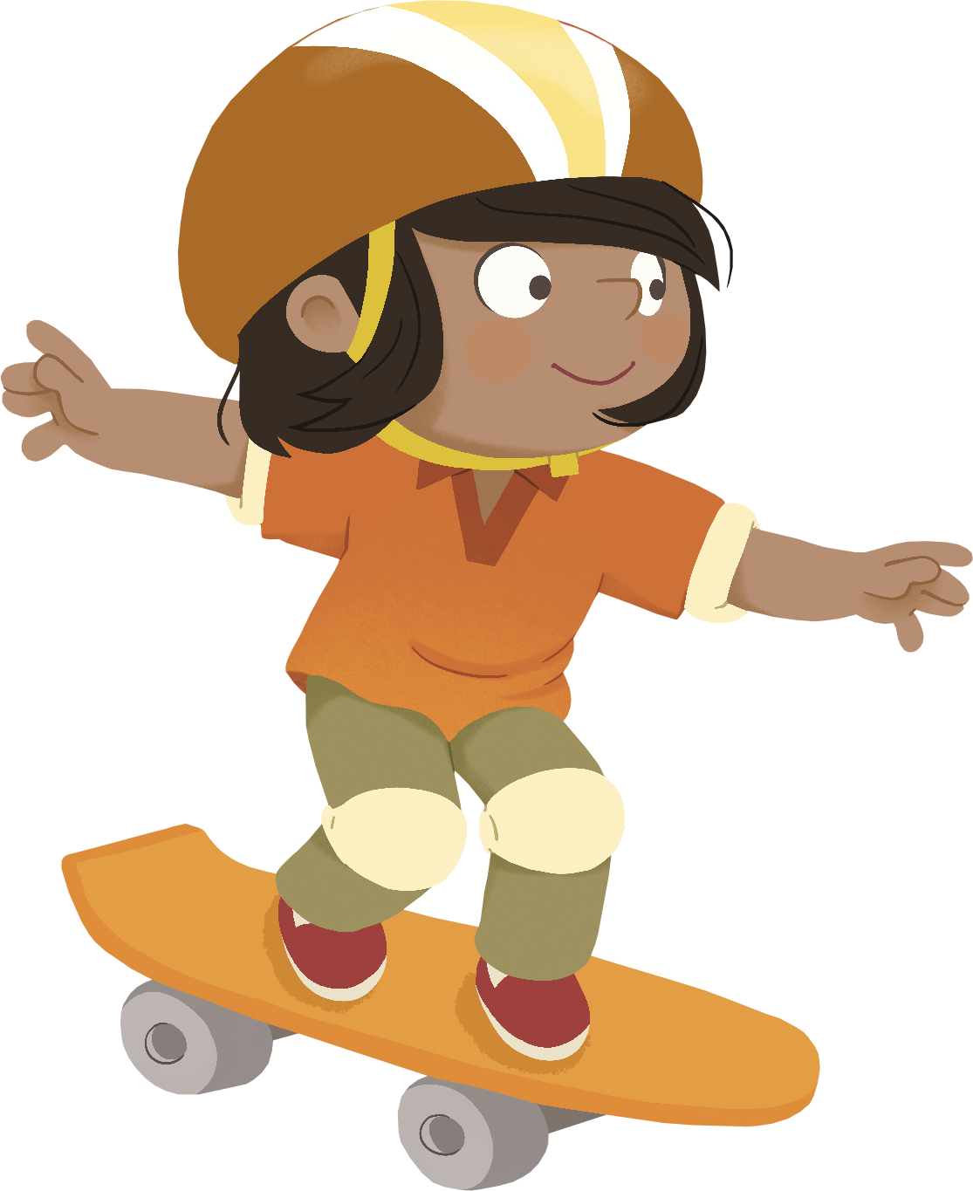
El día está completo, ¡excelente trabajo!
¡Felicidades!

Slide 51
Día 2
Notes:
Diga: ¡Hola, lectores! Hoy vamos a practicar identificar los sonidos iniciales de las palabras, segmentar palabras en fonemas y leeremos un libro decodificable. ¿Listos?

Slide 52
7. Dictado
Notes:
Avance a la siguiente diapositiva.

Slide 53
Notes:
Asegúrese de que todos los estudiantes tengan una pizarra donde practicar.
Diga: Ahora escucha atentamente mientras digo una palabra. Piensa en las letras que escuchas y en qué grafema corresponde al sonido que escuchas. Escucha la sílaba, luego cada sonido y finalmente toda la palabra.
Diga: finca, /fin/, /ka/, finca. ¿Cuántas sílabas tiene la palabra? (2) /fin/, /ka/. La primera sílaba /fin/, ¿cuántos sonidos tiene? (3), /f/, /i/, /n/. La segunda sílaba /ka/, ¿cuántos sonidos tiene? (2) /k/, /a/. Finca, /f/, /i/, /n/, /k/, /a/.
Consulte la Guía con indicaciones para retroalimentación correctiva para apoyarse al proporcionar retroalimentación a los estudiantes según sus necesidades.
Avance a la siguiente diapositiva.

Slide 54
Notes:
Diga: Ahora escucha atentamente mientras digo una palabra. Piensa en las letras que escuchas y en qué grafema corresponde al sonido que escuchas. Escucha la sílaba, luego cada sonido y finalmente toda la palabra.
Diga: comida, /ko/, /mi/ /da/, comida. ¿Cuántas sílabas tiene la palabra? (3) /ko/, /mi/, /da/. La primera sílaba /ko/, ¿cuántos sonidos tiene? (2), /k/, /o/. La segunda sílaba /mi/, ¿cuántos sonidos tiene? (2) /m/, /i/. La tercera sílaba /da/, ¿cuántos sonidos tiene? (2) /d/, /a/. Comida, /k/, /o/, /m/, /i/, /d/, /a/.
Consulte la Guía con indicaciones para retroalimentación correctiva para apoyarse al proporcionar retroalimentación a los estudiantes según sus necesidades.
Avance a la siguiente diapositiva.

Slide 55
Notes:
Diga: Ahora escucha atentamente mientras digo una palabra. Piensa en las letras que escuchas y en qué grafema corresponde al sonido que escuchas. Escucha la sílaba, luego cada sonido y finalmente toda la palabra.
Diga: listos, /lis/, /tos/, listos. ¿Cuántas sílabas tiene la palabra? (2) /lis/, /tos/. La primera sílaba /lis/, ¿cuántos sonidos tiene? (3), /l/, /i/, /s/. La segunda sílaba /tos/, ¿cuántos sonidos tiene? (3) /t/, /o/, /s/. Listos, /l/, /i/, /s/, /t/, /o/, /s/.
Consulte la Guía con indicaciones para retroalimentación correctiva para apoyarse al proporcionar retroalimentación a los estudiantes según sus necesidades.
Avance a la siguiente diapositiva.

Slide 56

8. Palabras de alta frecuencia
Notes:
Diga: Ahora vamos a leer palabras de alta frecuencia. Estas son palabras que vemos todo el tiempo y que podemos leer rápidamente. Vamos a leer estas palabras juntos.
Avance a la siguiente diapositiva.

Slide 57
en
Notes:
Diga: en.
Diga lentamente cada palabra junto con los estudiantes.
Avance a la siguiente diapositiva.

Slide 58
y
Notes:
Diga: y.
Diga lentamente cada palabra junto con los estudiantes.
Avance a la siguiente diapositiva.

Slide 59
nos
Notes:
Diga: nos.
Diga lentamente cada palabra junto con los estudiantes.
Avance a la siguiente diapositiva.

Slide 60
está
Notes:
Diga: está.
Diga lentamente cada palabra junto con los estudiantes.
Avance a la siguiente diapositiva.

Slide 61
la
Notes:
Diga: la.
Diga lentamente cada palabra junto con los estudiantes.
Avance a la siguiente diapositiva.

Slide 62
un
Notes:
Diga: un.
Diga lentamente cada palabra junto con los estudiantes.
Avance a la siguiente diapositiva.

Slide 63

9. Oraciones
Notes:
Diga: Ahora vamos a leer oraciones. Asegúrate de prestar atención a la puntuación y la entonación de tu voz. Primero las vamos a leer despacio y luego con más fluidez.
Avance a la siguiente diapositiva.

Slide 64
En la finca, Calisto saca
papas.
Notes:
Primero lea la oración despacio junto con los estudiantes y luego repitan la oración con fluidez.
Diga: En la finca, Calisto saca papas.
Pida a los estudiantes que repitan con usted.
Dé clic para indicar la palabra.
Avance a la siguiente diapositiva.

Slide 65
—¿Sacas más pepinos o
papas? —dice Nicolás.
Notes:
Primero lea la oración despacio junto con los estudiantes y luego repitan la oración con fluidez.
Diga: —¿Sacas más pepinos o papas? —dice Nicolás.
Pida a los estudiantes que repitan con usted.
Dé clic para indicar la palabra.
Avance a la siguiente diapositiva.

Slide 66

10. Lectura compartida
Notes:
Diga: Ahora vamos a leer juntos el texto llamado Tostadas de lodo. Calisto y Nicolás hacen tostadas de lodo para Alisa, pero ella no se las come.
Avance a la diapositiva número 67.

Slide 67
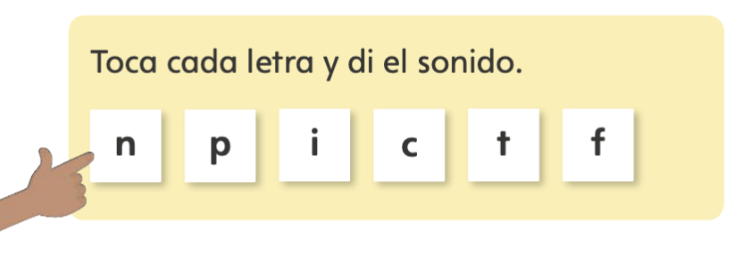

Notes:
Diga: Antes de comenzar a leer, vamos a prepararnos para los tipos de palabras que encontraremos en este cuento. ¿Listos? Todos nuestros libros tienen esta sección, que nos ayudará a practicar los sonidos de las palabras y estar preparados para leer. Recuerda estar atento al ícono, que te indicará cuándo es tu turno para ayudarme a leer. ¡También puedes leer todo el tiempo si puedes hacerlo! Ahora, comencemos.
Diga: Vamos a practicar y leer cada letra juntos.
Avance a la siguiente diapositiva.

Slide 68
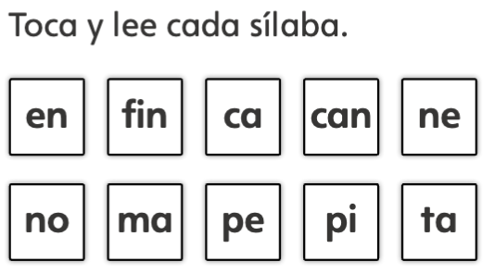
Notes:
Diga: Vamos a tocar y leer cada sílaba juntos.
Lea cada sílaba una por una con los estudiantes.
Avance a la siguiente diapositiva.

Slide 69
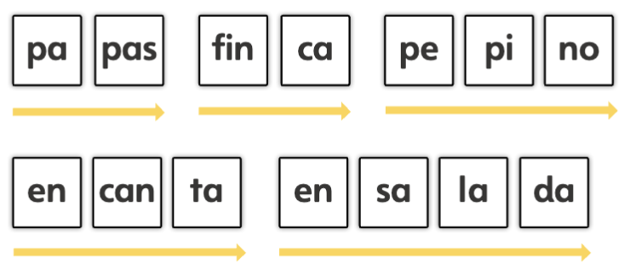
Notes:
Diga: Ahora vamos a leer cada palabra parte por parte y luego vamos a unir cada parte para leer la palabra completa.
Lea cada sílaba una por una y luego siga la flecha para leer la palabra completa. Pida a los estudiantes que repitan con usted.
Avance a la siguiente diapositiva.

Slide 70
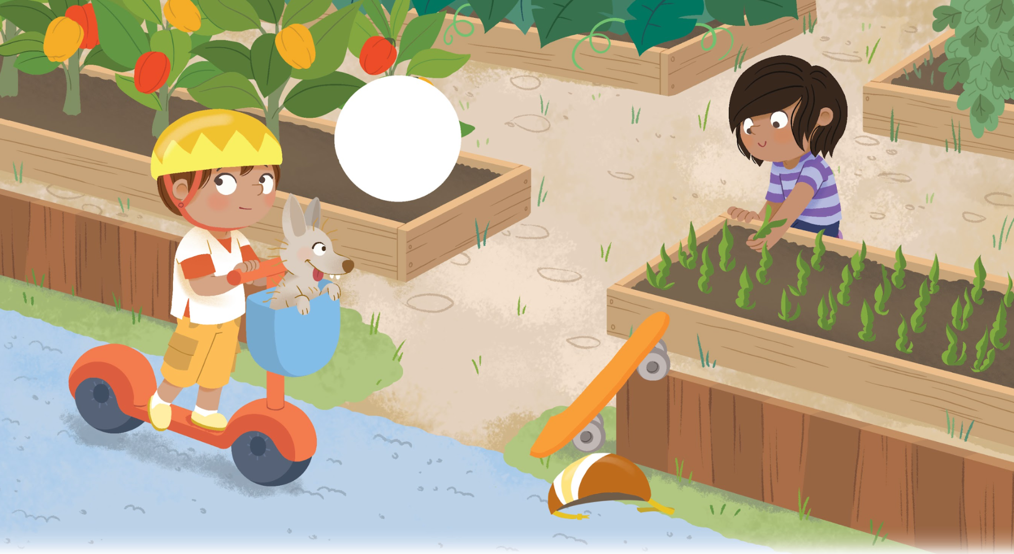
La ensalada
Es un día sin sol. Nicolás está en camino a la finca de al lado donde está Calisto con su monopatín.
¿Calisto,
dónde estás?
—¿Calisto, dónde estás? — dice Nicolás.
Notes:
Diga: Recuerda estar atento al ícono, que te indicará cuándo es tu turno para ayudarme a leer. ¡También puedes leer todo el tiempo si puedes hacerlo! Ahora, comencemos.
Lea el texto con los estudiantes. Lea con fluidez y entonación.
Dé clic para mostrar el texto parte por parte.
Apoye a los estudiantes según sus necesidades.
Avance a la siguiente diapositiva.

Slide 71
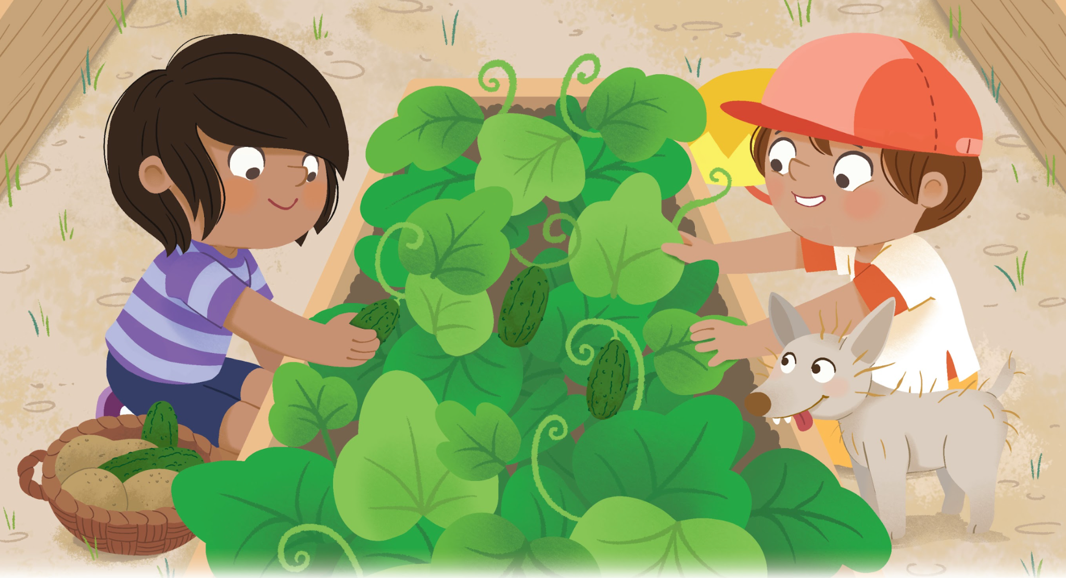
En la finca de al lado Calisto saca papas, pepinos y tomates.
—¿Sacas más pepinos o papas? —dice Nicolás.
Notes:
Lea el texto con los estudiantes. Lea con fluidez y entonación.
Dé clic para mostrar el texto parte por parte.
Avance a la siguiente diapositiva.

Slide 72
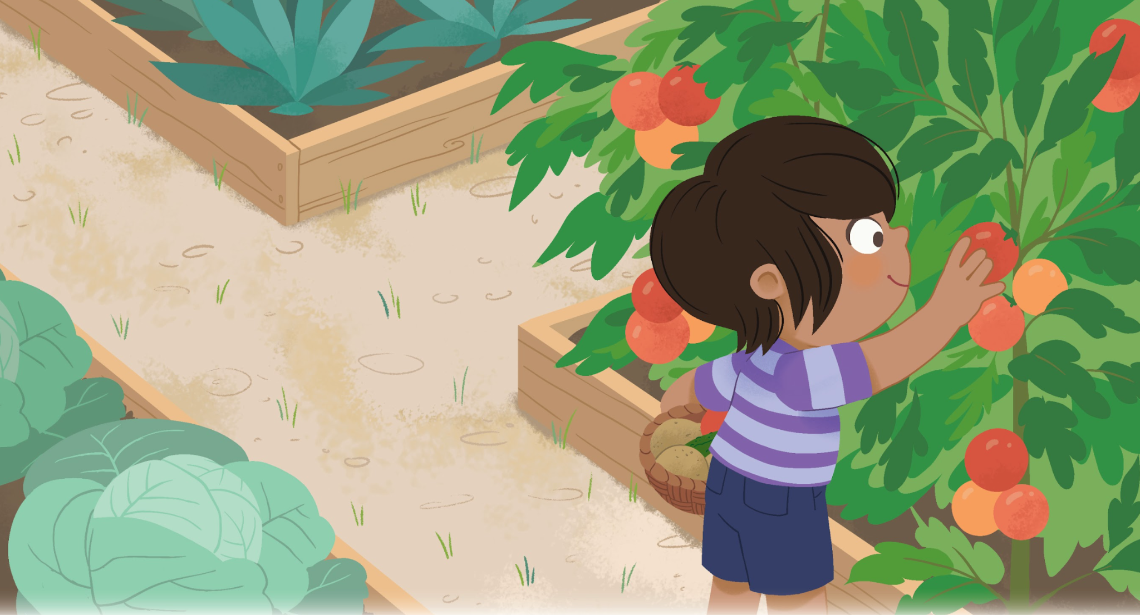
Calisto saca y saca más pepinos y más papas y tomates.
Saca y saca.
La canasta está sin más cupo, no pone nada más.
Notes:
Lea el texto con los estudiantes. Lea con fluidez y entonación.
Dé clic para mostrar el texto parte por parte.
Avance a la siguiente diapositiva.

Slide 73
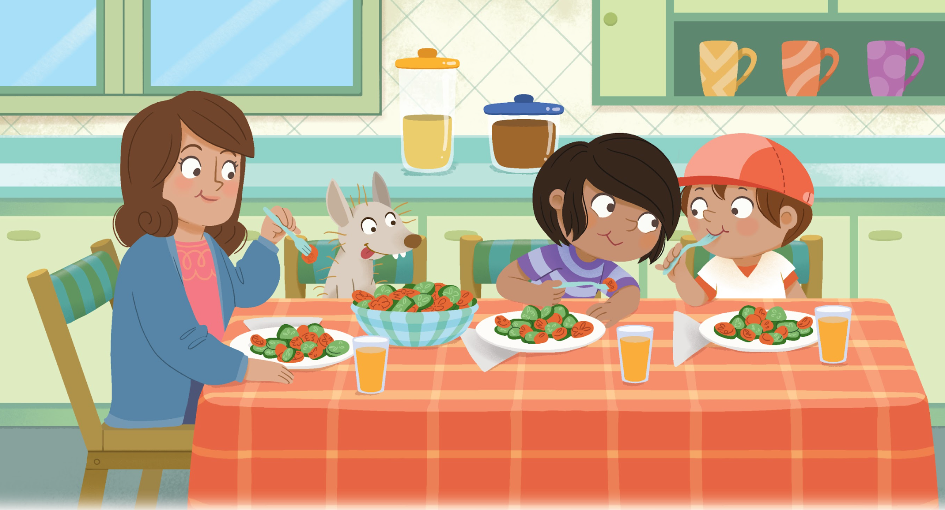
Todos están listos para la comida.
¡Esta ensalada de pepinos y tomates me encanta! —dice Nicolás y Calisto.
Mmmmmmmmm.
Notes:
Lea el texto con los estudiantes. Lea con fluidez y entonación.
Dé clic para mostrar el texto parte por parte.
Termine la lectura compartida y diga: Gira tu cuerpo y dile a tu pareja: ¿qué opinas de la ensalada? Puedes usar el marco de oración: Yo pienso que la ensalada es _________ porque __________.
Pida a los estudiantes que compartan sus ideas con un compañero.

